Slide 1
Santé et sécurité au travail
Présentation à la conférence nationale sur la santé et la sécurité au travail du Syndicat des employé(e)s de l’impôt.
Novembre 2015

Slide 2
Ordre du jour
Aperçu du Programme de SST
Changements depuis la présentation précédente
Application pour le rapport de SST (anciennement l’annexe A)
Rapports d’enquête de situations comportant des risques (T4009)
Rassembler le tout

Slide 3

APERÇU DU PROGRAMME DE SST

Slide 4
Structure de la SST
Conformément à la norme OHSAS 18001 de 2007
Programme de SST
Planifier
Faire
Vérifier
Agir
Instruments de politique en SST
Identifier les risques
Tendances en matière d’accident
Établissement de rapports
Établissement d’objectifs d’amélioration
Élaboration et mise en œuvre des programmes de prévention
Établissement des rôles et responsabilités
Communication sur la SST
Surveiller
Comités de santé et sécurité et représentants

Slide 5
Réseau de la SST à l’ARC
Section nationale de SST
  Élaboration de politiques;
  Surveillance et établissement de rapports à l’échelle nationale;
  Gestion du CNOSS;
  Centre d’expertise en matière de SST.
Comité national d’orientation en matière de santé et de sécurité
  Forum de consultation afin que les représentants des employés et de l’employeur puissent se réunir, échanger des renseignements, discuter et étudier les questions relatives à la SST au sein de l’ARC à l’échelle nationale.

Slide 6
Réseau de la SST à l’ARC (suite)
Agents de santé et sécurité au travail
  Surveillance et établissement de rapports à l’échelle régionale des politiques sur la SST et des initiatives en matière de prévention;
  Soutient les CSS et les RSS;
  Expertise en matière de SST à l’échelle régionale.
Comités de santé et de sécurité
  Forum de consultation afin que les représentants des employés et de l’employeur puissent se réunir, échanger des renseignements, discuter et étudier les questions relatives à la SST à l’échelle régionale.
Représentant en matière de santé et de sécurité
  Évaluer et étudier les enjeux locaux de SST, formuler des recommandations à la direction locale et communiquer les enjeux et les préoccupations de SST aux employés.

Slide 7

Changements depuis la présentation précédente

Slide 8
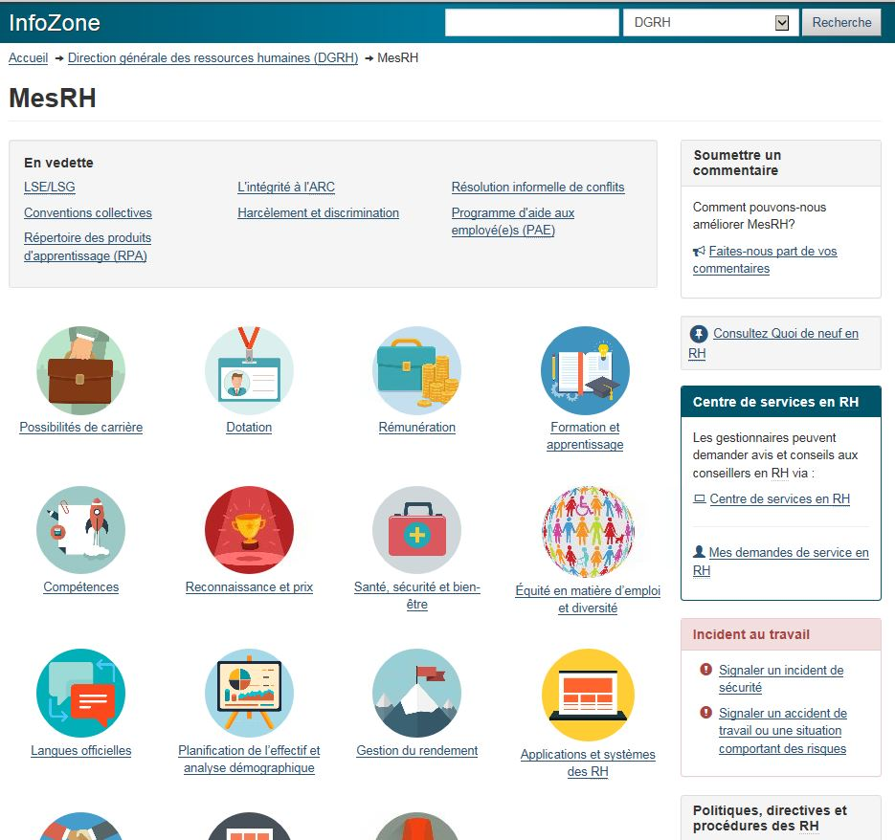
Modernisation des RH

Slide 9
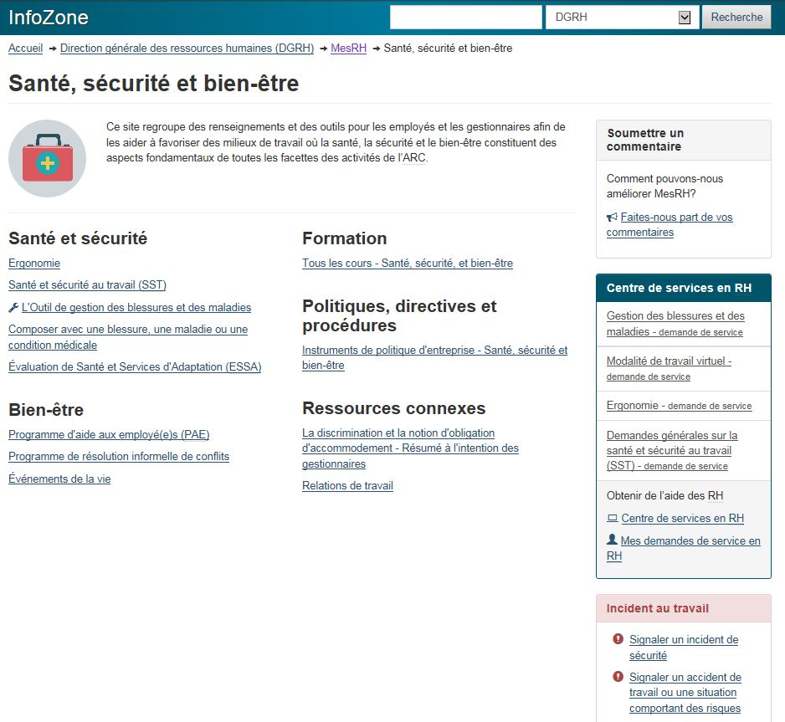
Modernisation des RH (suite)

Slide 10
Renouvellement et simplification des politiques
Qu’est-ce que c’est?
  Nous réduisons le nombre général d’instruments de politique d’entreprise et éliminons les règles inefficaces et inutiles afin d’alléger le fardeau administratif.
Pourquoi le faire?
  Pour nous harmoniser aux priorités du gouvernement et nous assurer que les programmes et les services restent pertinents et efficaces.
Quand ce sera fait?
  Au plus tard en avril 2016

Slide 11
Nouveaux instruments de politique d’entreprise liés à la SST
PNE
  Très semblable à une procédure;
  Présente clairement les rôles et les responsabilités des intervenants;
  Présente des instructions générales.
PTS
  Document court, habituellement une page, qui découle d’une PNE;
  Présente des instructions étapes par étape concises et détaillées sur la manière d’effectuer une tâche de façon sécuritaire;
  Précise la formation et l’équipement de protection individuelle (ÉPI) requis;
  Indique ce qui ne doit pas être fait, toujours en suivant un format normalisé.

Slide 12
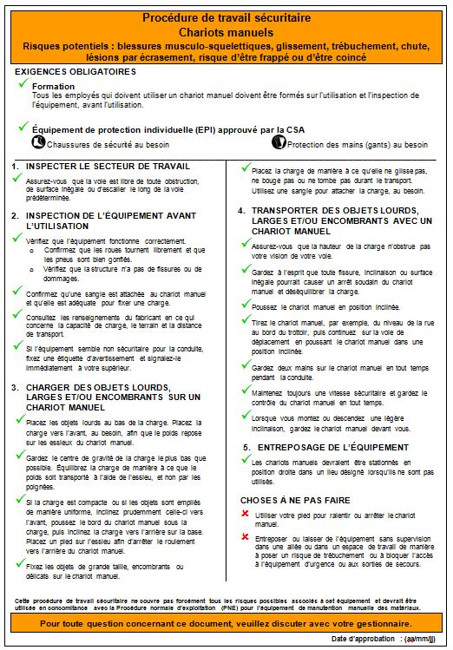
Procédure de travail sécuritaire

Slide 13
Groupe de travail sur l’examen des politiques et Groupe de travail sur l’ARPEM
Groupe de travail sur l’examen des politiques
  Composé de représentants de la Section nationale de la SST et du CNOSS.
  Examine les instruments de politique de l’Agence avec le mandat de simplifier et de mettre à jour ces documents afin de s’assurer que les renseignements de SST sont concis et offerts au public qui en a besoin.
Groupe de travail sur l’analyse du risque professionnel en environnements multiples
  Composé de représentants de chaque direction générale et du CNOSS, il a été mis sur pied pour répondre au besoin d’avoir des procédures claires pour les employés qui travaillent dans des environnements de travail qui présentent des risques élevés.

Slide 14
Groupes de travail sur l’examen des politiques et sur l’ARPEM
Coordonnés par la Section nationale de la SST, ces groupes de travail ont élaboré des PNE, des PTS et des guides clairs, uniformes et faciles à respecter.
  Ils soutiennent également le gestionnaire fonctionnel pour respecter ses responsabilités liées à la protection des employés dans leurs environnements de travail.

Slide 15
Examen des politiques
Tous les documents sur les instruments de politique d’entreprise pour aborder les risques déterminés à risque élevé ont été achevés par le groupe de travail.
Lorsque les documents seront approuvés, l’étape de la formation commencera pour toutes les PNE et les PTS.

Slide 16
Procédures normales d’exploitation (PNE)
Machinerie, équipement et outils
PNE pour la machinerie et l’équipement industriels
Machines de coupe et de coupe à sec par abrasion
PNE pour les outils manuels et électriques
Meuleuses d'angle
PNE pour l'équipement de manutention manuelle des matériaux
Chariots et chariots à plateforme
PNE pour les chariots élévateurs motorisés
Inspection avant démarrage
Sensibilisation aux techniques de soulèvement et de transport sécuritaires.
CEM – Procédure de manœuvre
CEM – Ajustement des fourches
CEM – Déchargement d'une remorque
CEM – Chargement de la batterie
CEM– Verrouillage et étiquetage
CEM – Signalisation manuelle
CEM – Urgences
Guide de signalisation manuelle –conducteurs de CEM
CEM – Piétons ou employés travaillant ou circulant dans udes aires de manœuvre de CEM
CEM – Verrouillage et étiquetage du chargeur de batterie
Transpalette motorisé
Assembler et désassembler un monoteneur
Scie à ruban
Meuleuses d'établi
Couteaux à lame rétractable et autres couteaux
Scie à tronçonner
Scie circulaire
Outils à main électriques sans fil
Perceuse à colonne
Outils manuels
Pistolet à air chaud
Scie sauteuse et scie alternative
Scie à onglets
Outils de clé à chocs pneumatiques
Outils à main électriques – perceuses
Outils à main et accessoires électriques
Scie radiale
Toupie
Ponçeuse
Stylo – Fer à souder
Banc de scie
Compacteur à carton
Équipement à air comprimé
Imprimante industrielle
Déchiqueteuse industrielle
Équipement d’encartage
Sécurité de la machinerie et de l'équipement
Unités de rayonnage mobiles
Dispositif d'extraction du courrier Opex 150
Dispositif d'extraction du courrier Opex 51
Trieuse Opex MPS 30
Dispositif X Series Transport
Convoyeurs
Chariot manuel
Échelles
Transpalette à main
CEM – Déplacement avec ou sans charge
Transpalette à main à grande levée
CEM – Entreposage sur palettier
CEM – Manutention des charges

Slide 17
Procédures normales d’exploitation (suite)
Sécurité, entretien et stockage
PNE pour les plateformes de chargement.
PNE pour l’ergonomie au bureau
Outils d’ergonomie au bureau
PNE pour l’équipement de protection individuelle et les vêtements
Guide de sélection de vêtements de protection individuelle
PNE pour la sécurité du conducteur
Guide sur la sécurité du conducteur
Rampe de mise à niveau
Équipement de protection individuelle
Plateforme de chargement inférieure du 875, chemin Heron
Outil d'évaluation des chaussures de sécurité
PNE pour les voies de circulation de la DGI à l’ARC et de l'ASFC
Voies de circulation de la DGI à l’ARC et de l'ASFC

Slide 18
Procédures normales d’exploitation (suite)
Surveillance du programme
PNE pour les CSS et les RSS
Annexes à l’appui
PNE pour les premiers soins et les DEA
PTS
PNE pour l'inspection du lieu de travail
Guide d'inspection du lieu de travail
PNE pour travailler avec les ASS d'EDSC
PNE sur les substances dangereuses
Élaboration en cours
Guide et modèle sur les modalités
Comprend un processus de visite sur place
Outil de premiers soins et de DEA

Slide 19
Examen des substances dangereuses
Un examen complet des substances dangereuses utilisées par les employés dans le cadre de leur travail est en cours.
Lorsqu’il sera terminé, une base de données des produits approuvés sera élaborée et publiée dans InfoZone.
De plus, nous examinons la Politique sur les substances dangereuses existante et nous la mettrons à jour afin d’élaborer une PNE pour les substances dangereuses.
  Elle sera harmonisée avec les exigences du nouveau système général harmonisé (SGH) également connu sous SIMDUT 2015.

Slide 20
PNE pour les comités de santé et sécurité et les représentants en matière de santé et sécurité
Annexe | Titre du document | Public
A | Établir une structure organisationnelle de santé et sécurité à un nouvel emplacement | Le plus haut représentant de la direction sur place (PHRDP)
B | Membres du comité de santé et de sécurité et représentants en matière de santé et de sécurité | PHRDP, CSS, RSS
C | Multiples comités en milieu de travail | PHRDP, CSS
D | Établir un nouveau comité de santé et sécurité | CSS
E | Mandat et guide | CSS
F | Représentant en matière de santé et de sécurité | RSS
G | Rapport annuel du CSS à la direction | CSS
H | Rapport annuel du RSS à la direction | RSS
I | Gestion des documents | PHRDP, CSS, RSS

Slide 21
Qu’est-ce que cela signifie pour votre CSS?
Ces documents doivent être facilement accessibles pour tous les employés qui effectuent la tâche en question, par exemple, par être visiblement affichés sur un mur près de l’endroit où la tâche est effectuée.
Votre CSS devrait s’assurer que les employés et les gestionnaires sont au courant des PNE et des PTS.
Lorsqu’il effectue ses inspections, votre CSS peut comparer les activités aux PTS pour s’assurer que les tâches sont effectuées de façon sécuritaire.

Slide 22

Application pour le rapport de SST

Slide 23

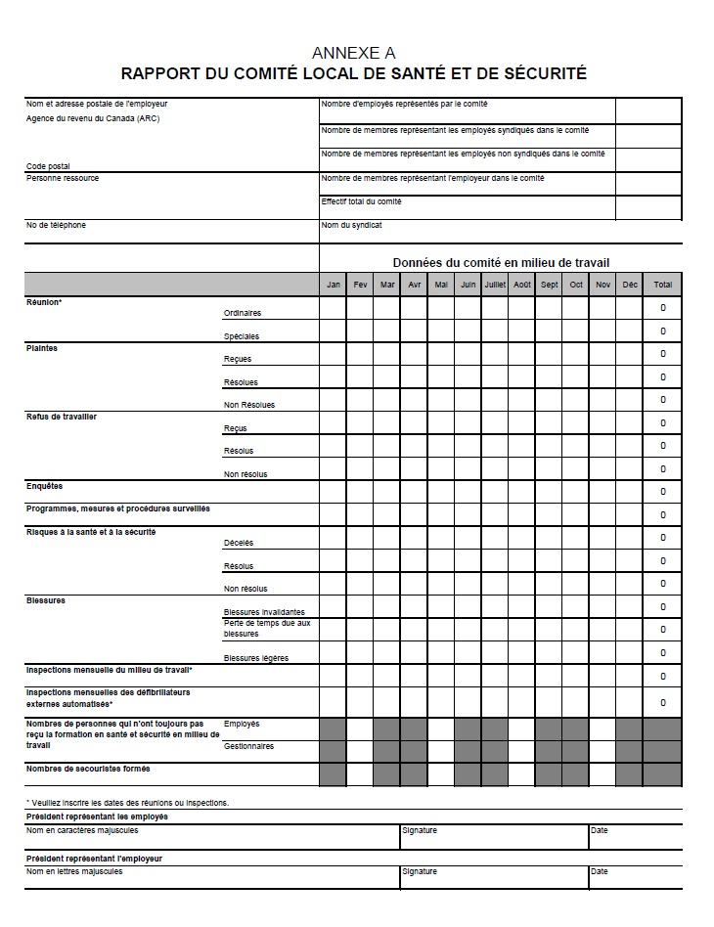
Documents de l’annexe « A »
Avant, le CSS fournissait des statistiques en utilisant un document Excel rempli mensuellement et présenté à la boîte aux lettres du Bureau national de la SST.
La Section nationale de la SST recueillait manuellement les données afin de générer les fiches d’évaluation semestrielles et annuelles.

Slide 24
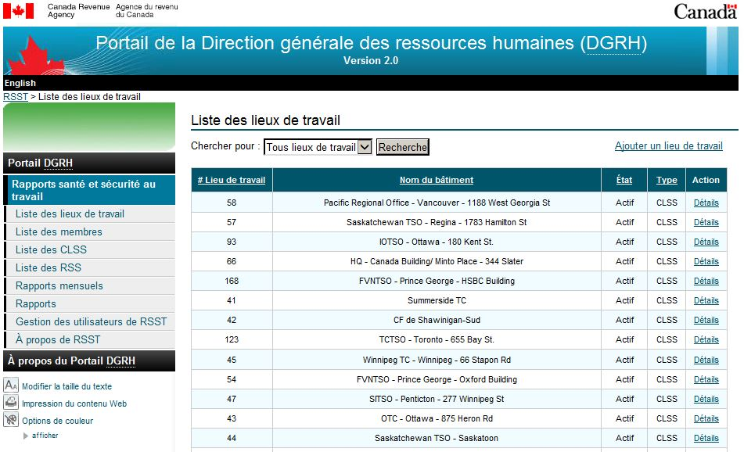
Portail des rapports sur la SST

Slide 25
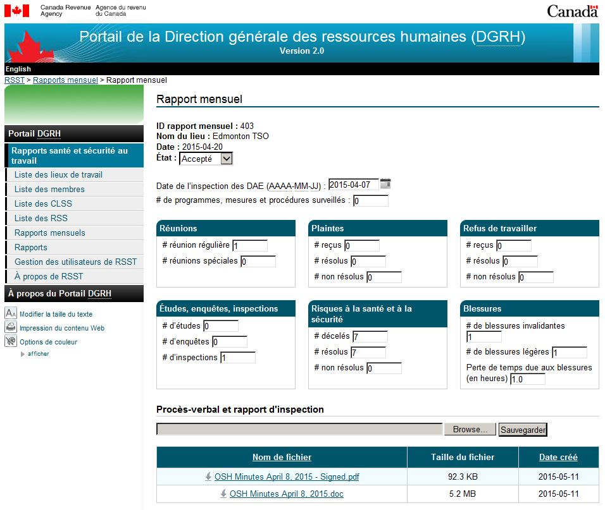
Rapports mensuels

Slide 26
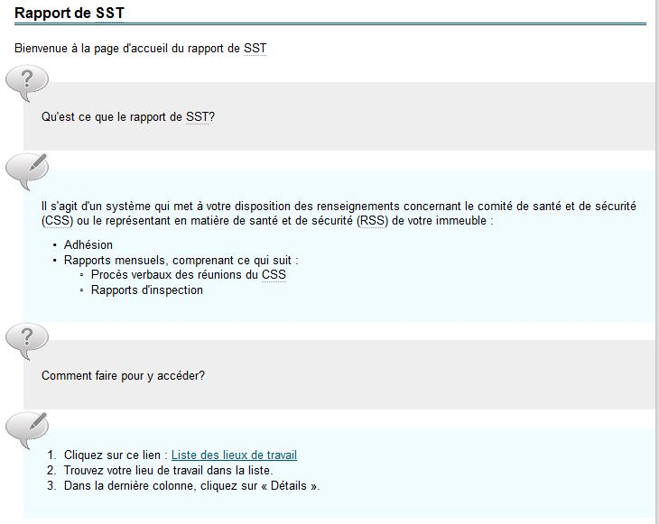
Procès-verbaux des réunions
Cela permet aux personnes qui ne sont pas membres du comité de facilement voir les renseignements concernant les membres, les procès-verbaux et les inspections au moyen des liens présentés dans InfoZone.

Slide 27

Rapports d’enquête de situation comportant des risques (T4009)

Slide 28
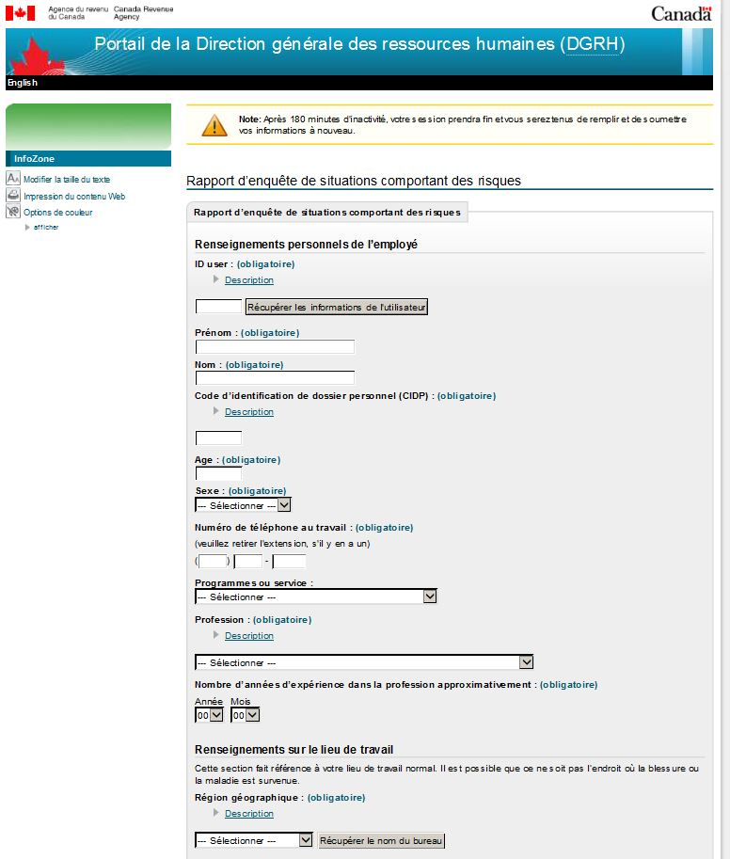
T4009 – Signalement des risques
Avant, les risques et les incidents étaient signalés au moyen des versions papier du T4009.
Le nouveau rapport en ligne permet une notification instantanée, d’effectuer de simples mises à jour, de même qu’un suivi amélioré.
Il y a deux types différents de rapports T4009…

Slide 29
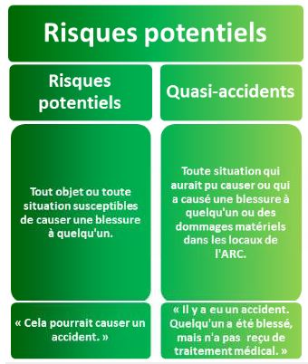
T4009 – Rapports d’enquête sur un risque potentiel

Slide 30
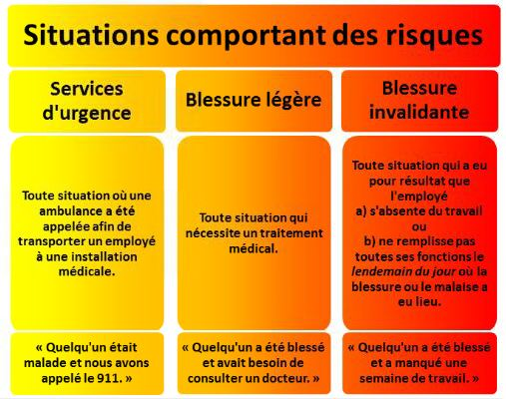
T4009 – Rapport d’enquête de situation comportant des risques

Slide 31
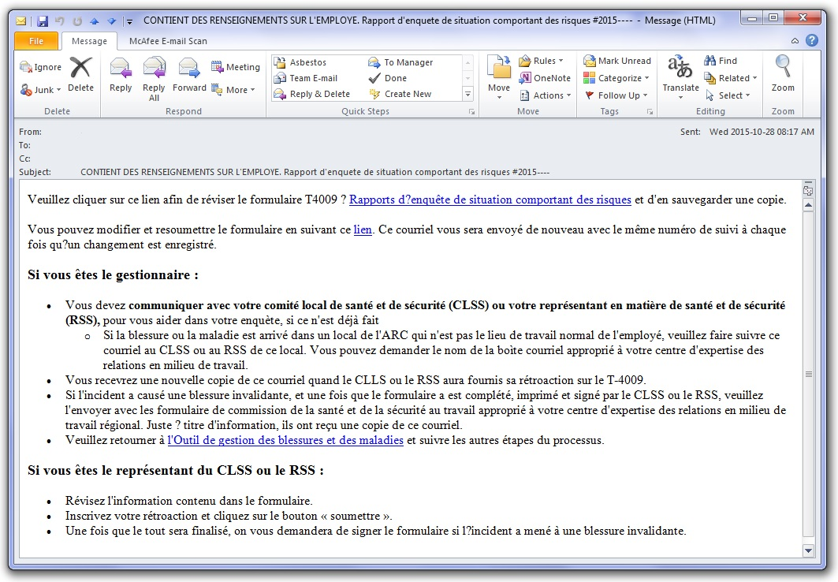
T4009 – Notification

Slide 32
T4009 et violence en milieu de travail
Si vous avez subi de la violence en milieu de travail qui a mené à un préjudice, veuillez envoyer un courriel à la boîte aux lettres du Bureau national de la santé et de la sécurité au travail afin de recevoir une version non disponible en ligne du formulaire à remplir.
Afin de protéger la confidentialité des parties concernées, les détails fournis devraient mettre l’accent sur le préjudice et pas sur la description de la situation de violence en milieu de travail l’ayant causé.

Slide 33

Rassembler le tout

Slide 34
Vue d’ensemble
Soutien des CSS et des RSS
PNE et PTS
T4009
Formation
Inspections
Formulaire de recommandation
Bulletin
ASST
Mandats
Site Web de la SST
Bulletins d'information

Slide 35
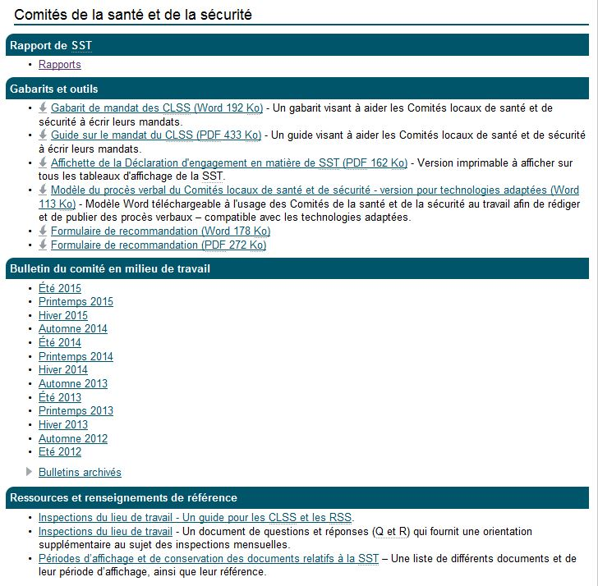
Ressources et outils

Slide 36

Quel est le rôle du comité et du représentant en santé et sécurité?
Entretenir des discussions proactives sur le contrôle des risques dans le milieu de travail
Effectuer des inspections dans le milieu de travail et participer aux enquêtes de la SST
Fournir aux employés des renseignements sur des sujets liés à la SST (SNASST, entre autres)
Fournir des recommandations à la direction
Discuter des préoccupations locales de santé et de sécurité des employés
Participer à la surveillance du Programme de la SST et rester en contact avec les autres CSS
Lien avec les coaches en ergonomie, les coordonnateurs et les secouristes en premiers soins et DEA et l’organisation de secours de l'immeuble

Slide 37

C’est beaucoup de travail, mais…

Slide 38

Questions?

